Slide 1
Домашнее задание:
§4,
Отгадать историческую
загадку:
«На многих европейских языках
слово «мама» звучит почти одинаково.
Почему?»

Slide 2


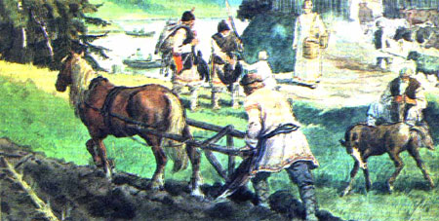
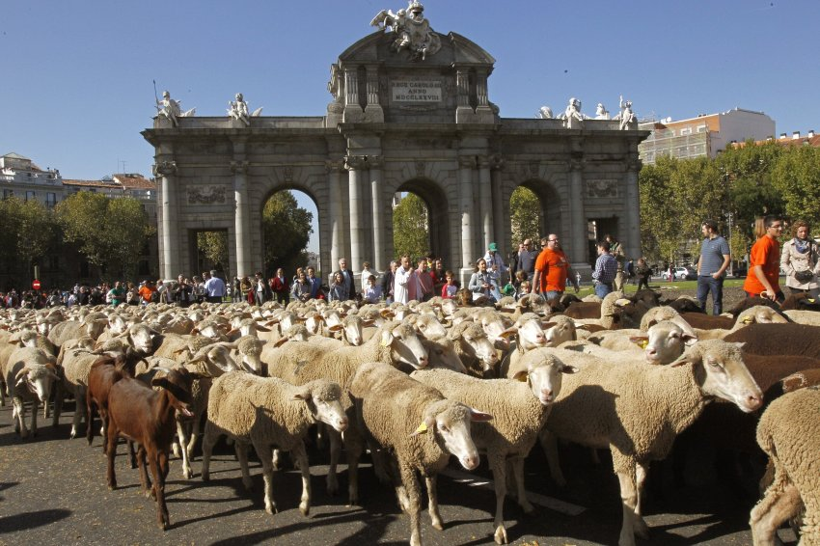
Первобытные
животноводы
и земледельцы
в бронзовом
и железном
веках.

Slide 3
Цели и задачи урока:
Знать:
Когда и в каком направлении происходило расселение
индоевропейцев;
Какова взаимосвязь между расселением индоевропей-
цев и появлением балтского, славянского и другого
населения Европы;
Уметь:
Выяснять причины и последствия исторических
событий;
Работать с исторической картой;
Работать с текстом учебника;
Анализировать материал, давать определения
терминов и понятий, делать обобщающие выводы;

Slide 4
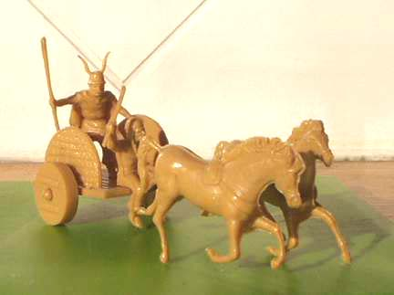
3-1,5 т.л.до н.э.- начало расселе-
ния индоевропейцев в Европе.
2,5 т.л.до н.э.- проникновение
индоевропейцев на территорию
Украины, Беларуси, Прибалтики,
Центральной Европы.

Slide 5
Проблемное задание!
Откуда и в каких
направлениях
расселялись
индоевропейцы?

Slide 7
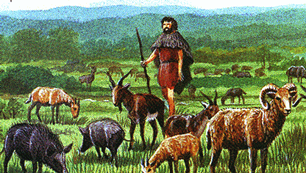

Познавательное задание!
Предками каких
народов были племена
индоевропейцев?
стр.19

Slide 8
Проблемное задание!
Каковы причины
переселения
индоевропейских
племён?

Slide 9
Причины переселения:
Усовершенствование орудий труда
(начало использования меди и бронзы);
2. Увеличение численности населения;
3. Возрастает потребность в продуктах
питания;
4. Нехватка пастбищ для скота;

Slide 10


Физкультминутка

Slide 11
Познавательное задание!
Задания для групп:
1 группа- выяснить причины
распространения животноводства;
2 группа- выяснить причины распространения земледелия;
Стр.19-20

Slide 12
Проблемное задание!
Записать занятия людей
при присваивающем
хозяйстве и, сменившие их
занятия при производящем
хозяйстве.
Присваивающее хозяйство | Производящее хозяйство

Slide 13
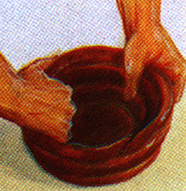
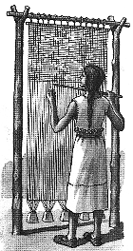

Присваивающее хозяйство | Производящее хозяйство
Собирательство | Земледелие
Охота | Животноводство

Slide 14
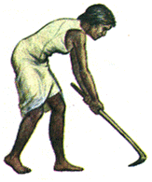
Виды земледелия
Мотыжное
Подсечно
-огневое
Пашенное
Мотыга
Борона-
суковатка
Рало

Slide 15
Проблемное задание!
Каковы причины
перехода
к производящему
хозяйству?

Slide 16
Причины перехода:
Усовершенствование орудий труда;
Изменение климата;
Рост численности населения;
Переход к оседлому образу жизни;
Стремление найти более устойчивые источники добывания пищи;

Slide 17
Вспомните!
Какой материал чаще всего
использовался для
изготовления орудий
труда на территории
Беларуси?

Slide 18
2 т.л. до н.э.- начало добычи
кремня шахтным способом.
Наиболее известное
местонахождение
древних «шахт»- посёлок
Красносельский около Волковыска
Гродненской области.
Глубина шахт- 3-5 метров.

